Slide 1
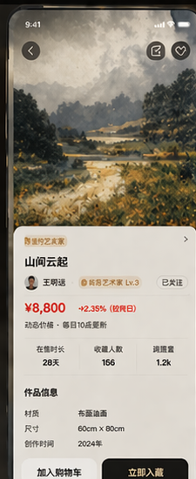
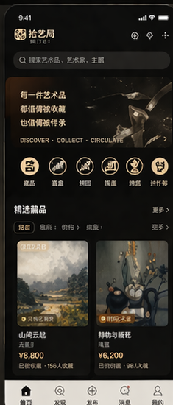
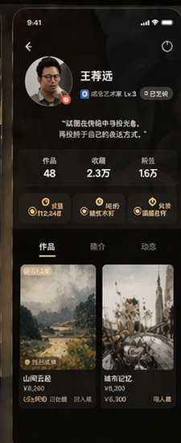
拾艺局
新一代艺术品流通平台
UI 概念首版 · 微信小程序
术语统一：艺术家 / 艺荐官 / 藏家
定位方向：高端、克制、带东方气质；用深色底 + 金色强调，建立“画廊感”和“资产感”。
动态定价
转售流通
盲盒/拼团
独家发行
本轮先出关键界面方向，不进入交互细节；下一轮可继续拆首页、作品详情、转售、分销中心。
首页
作品详情
艺术家主页

Slide 2
01 / 核心浏览路径
首页 → 作品详情 → 艺术家主页
先把平台最重要的浏览闭环打通：看见作品、理解价值、再回到艺术家建立信任。
首页重点
顶部搜索 + 分类捷径 + 精选藏品；主卡面强调画作本身，减少电商噪音。
详情页重点
保留动态价格、关注量、收藏人数；主按钮统一为“立即入藏”。
艺术家主页重点
前台展示等级、粉丝、作品数、成交数；强化“可被信任的艺术家”心智。
文案建议
把“购买”统一改成“入藏”，把“售罄”统一改成“已被收藏”。
首页
作品详情
艺术家主页

Slide 3
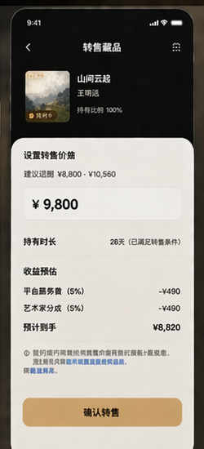
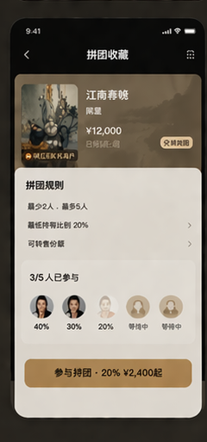
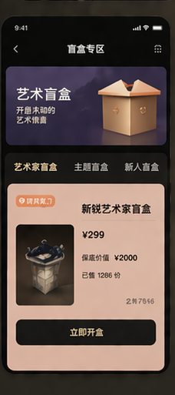
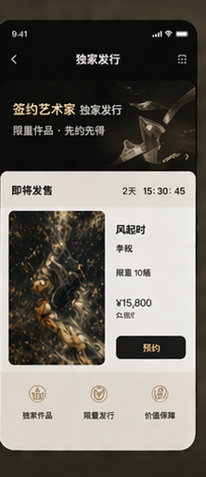
02 / 流通与增长模块
转售、拼团、盲盒、独家发行
这些页面是拾艺局区别于普通艺术电商的关键，也是“流通平台”心智的来源。
转售
藏家持有后可继续在平台转售；页面里突出“预计到手”和平台/艺术家分成。
拼团
适合中高价作品；联合证书里明确每位藏家的持有比例。
盲盒 & 独家
盲盒负责转化，新人艺术家冷启动；独家发行负责品牌势能和稀缺感。
转售
拼团收藏
艺术盲盒
独家发行
这一组页面建议统一使用“黑底 + 金色按钮 + 强对比价格信息”，保证资产属性和高级感。

Slide 4
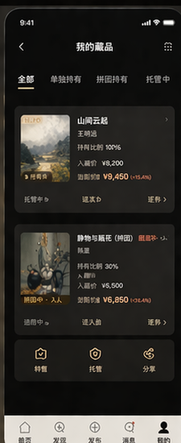
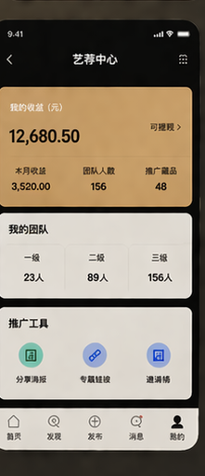
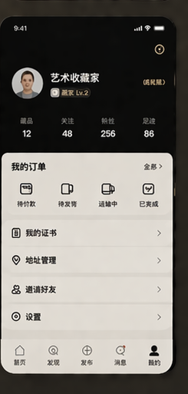
03 / 运营与个人中心
艺荐官中心 / 我的藏品 / 个人中心
既要满足分销效率，也要让藏家和普通用户感到这是一个“靠谱且有审美”的平台。
视觉规范（首版）
色彩
主背景 / 卡片 / 金色强调 / 米白正文
按钮
立即入藏
确认转售
术语
艺术家 / 艺荐官 / 藏家 / 藏品 / 入藏 / 已被收藏
下一步建议
• 继续细化首页模块顺序
• 补齐转售流程弹窗
• 细化艺术家主页的等级展示
• 出一版可点按交互原型
我的藏品
艺荐官中心
个人中心

